Slide 1


Slide 2

Mãos que alimentam
Tecnologia em Análise e Desenvolvimento de Sistemas VI Workshop de Trabalhos de Graduação Sessão Técnica: Apresentação de Pôster
Kelvin Cluxnei
Orientador: Renato Jensen
Sorocaba – Julho 2020

Slide 3

Introdução
Desenvolver um aplicativo que conecte entidades doadoras com entidades receptoras e distribuidoras de alimentos.
Painel de controle do aplicativo
Página de divulgação
Justificativas para a solução proposta:
Redução do desperdício de alimentos que poderiam ser doados.
Compartilhamento de informações entre entidades.
Abrangência nacional.

Slide 4
Proposta de trabalho e viabilidade
Tecnologias:
Web
Mobile
Recursos
Servidor hospedagem
Domínio
Banco de dados
Contas na Google Play & App Store

Slide 5
Conceitos, tecnologias e ferramentas envolvidos
Aplicativo:
React Native, framework Javascript do Facebook
Painel de controle e página de divulgação:
Cliente:
HTML
CSS
Javascript
Servidor:
Laravel, framework PHP, arquitetura MVC e Restful
Banco de dados Mysql
Todas as ferramentas são open source e ativamente atualizadas pela comunidade

Slide 6
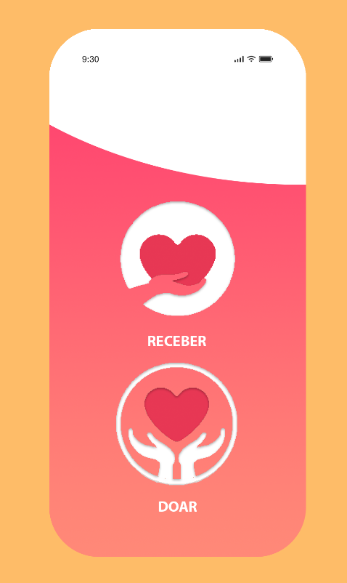
Resultados esperados
Entregar um aplicativo que supra as necessidades de comunicação de uma maneira eficiente e coesa.
Um painel de controle completo.
Uma página de divulgação chamativa.

Slide 7
Referências
Organização das Nações Unidas para a Alimentação e a Agricultura (FAO) no Brasil (org.). FAO: 30% de toda a comida produzida no mundo vai parar no lixo. Disponível em: https://nacoesunidas.org/fao-30-de-toda-a-comida-produzida-no-mundo-vai-parar-no-lixo/. Acesso em: 14 nov. 2017.
FACEBOOK. React Native. Disponível em: https://reactnative.dev/. Acesso em: 21 jun. 2020.
TAYLOR OTWELL. Laravel. Disponível em: https://laravel.com/. Acesso em: 21 jun. 2020.
ORACLE CORPORATION. Mysql. Disponível em: https://www.mysql.com/. Acesso em: 21 jun. 2020.
ECMA INTERNATIONAL. ECMAScript: javascript. Javascript. Disponível em: https://www.ecma-international.org/. Acesso em: 21 jun. 2020.
MORE: Mecanismo online para referências, versão 2.0. Florianópolis: UFSC Rexlab, 2013.
Disponível em: http://www.more.ufsc.br/.
Acesso em 31.05.2020

Slide 8
Referências
THE WORLD WIDE WEB CONSORTIUM (W3C). HTML. Disponível em: https://www.w3.org/html/. Acesso em: 21 jun. 2020.
THE WORLD WIDE WEB CONSORTIUM (W3C). CSS. Disponível em: https://www.w3.org/Style/ Acesso em: 21 jun. 2020.

Slide 9
Mãos que alimentam
Tecnologia em Análise e Desenvolvimento de Sistemas VI Workshop de Trabalhos de Graduação Sessão Técnica: Apresentação de Pôster
Kelvin Cluxnei
Orientador: Renato Jensen
Sorocaba – Julho 2020

